Slide 1
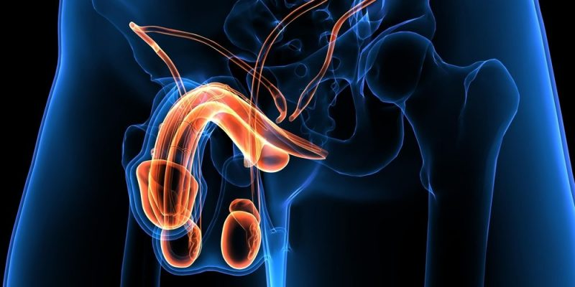

Aparato reproductor masculino
Dra. Josselin Villacrés

Slide 2
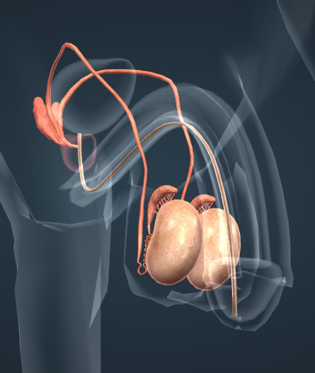


Slide 3
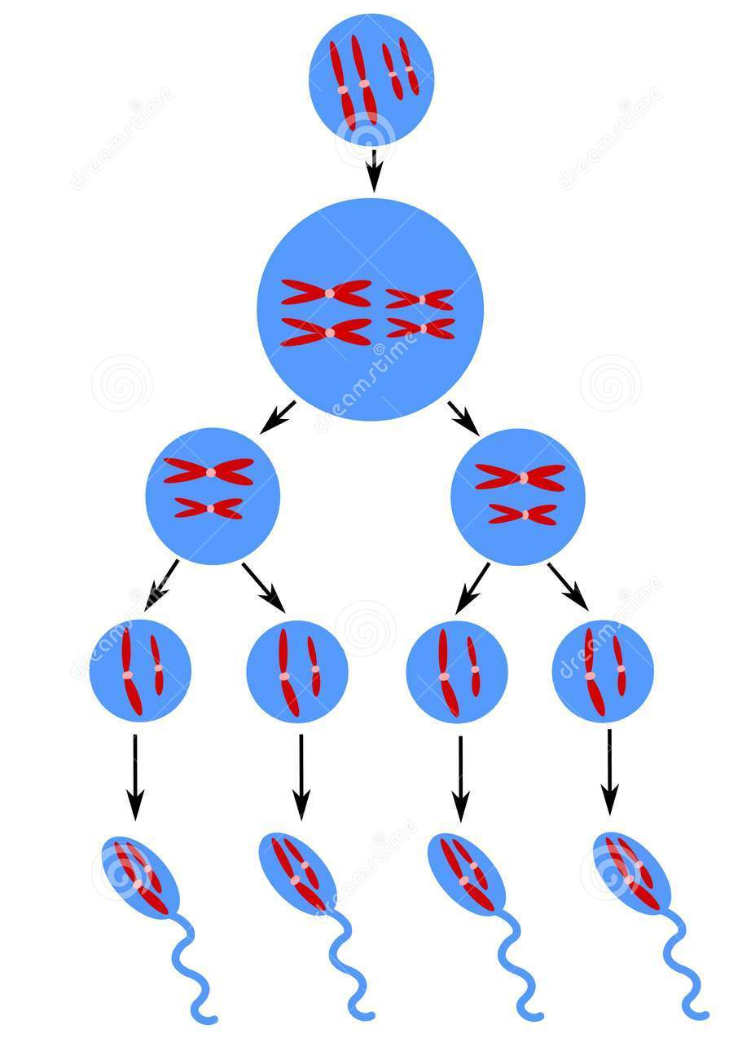
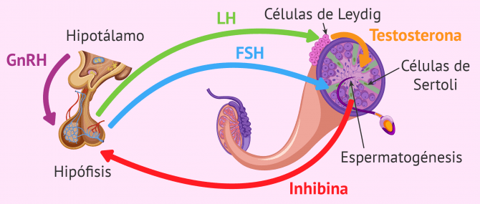
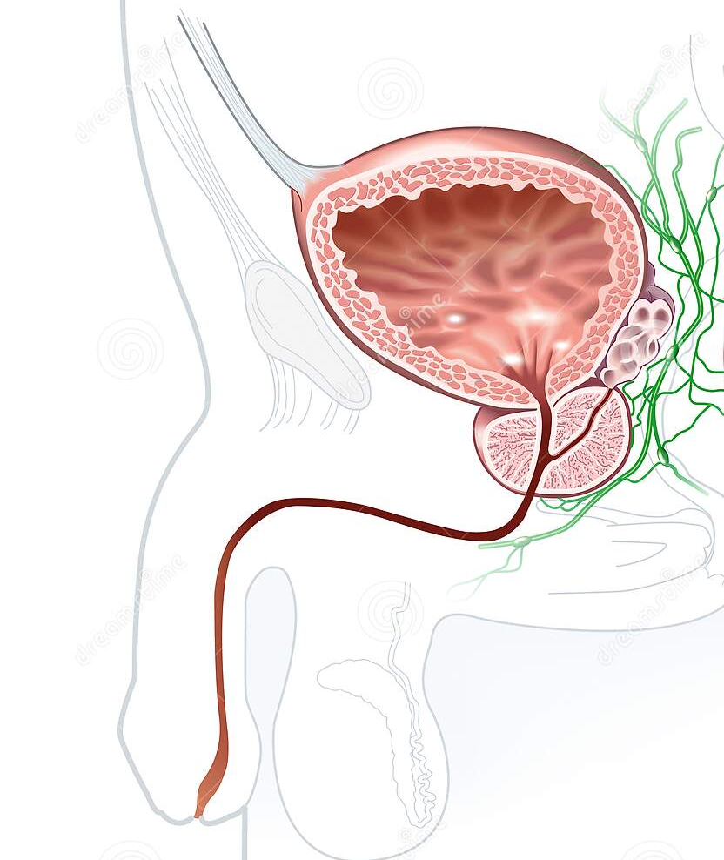
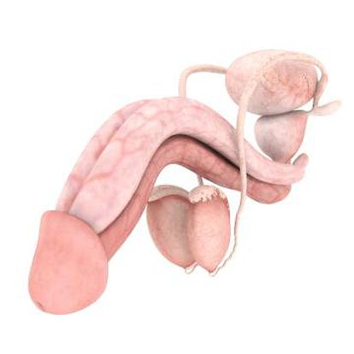
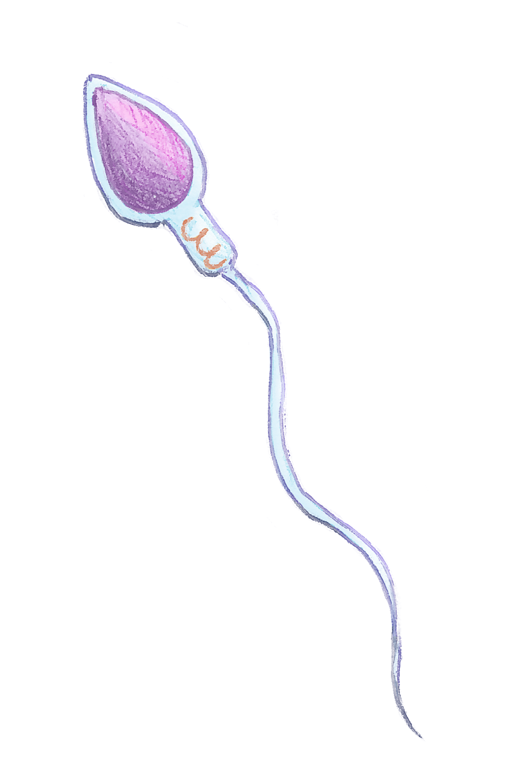
Funciones generales del aparato reproductor masculino:
3
4
1
2

Slide 4
LOS APARATOS REPRODUCTORES Y LA HOMEOSTASIS
Los órganos reproductores masculinos y femeninos trabajan juntos para producir la descendencia.
Producción hormonal para desarrollo de características sexuales secundarias.

Slide 5
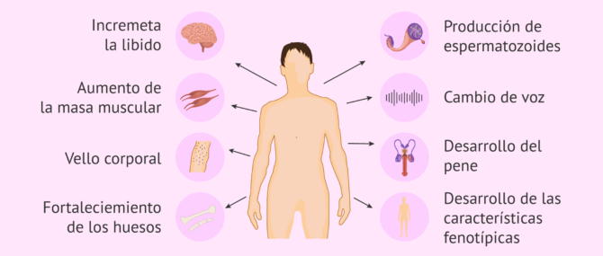

Slide 6
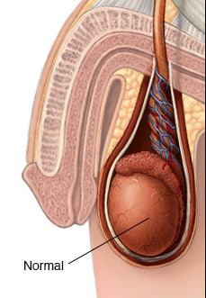
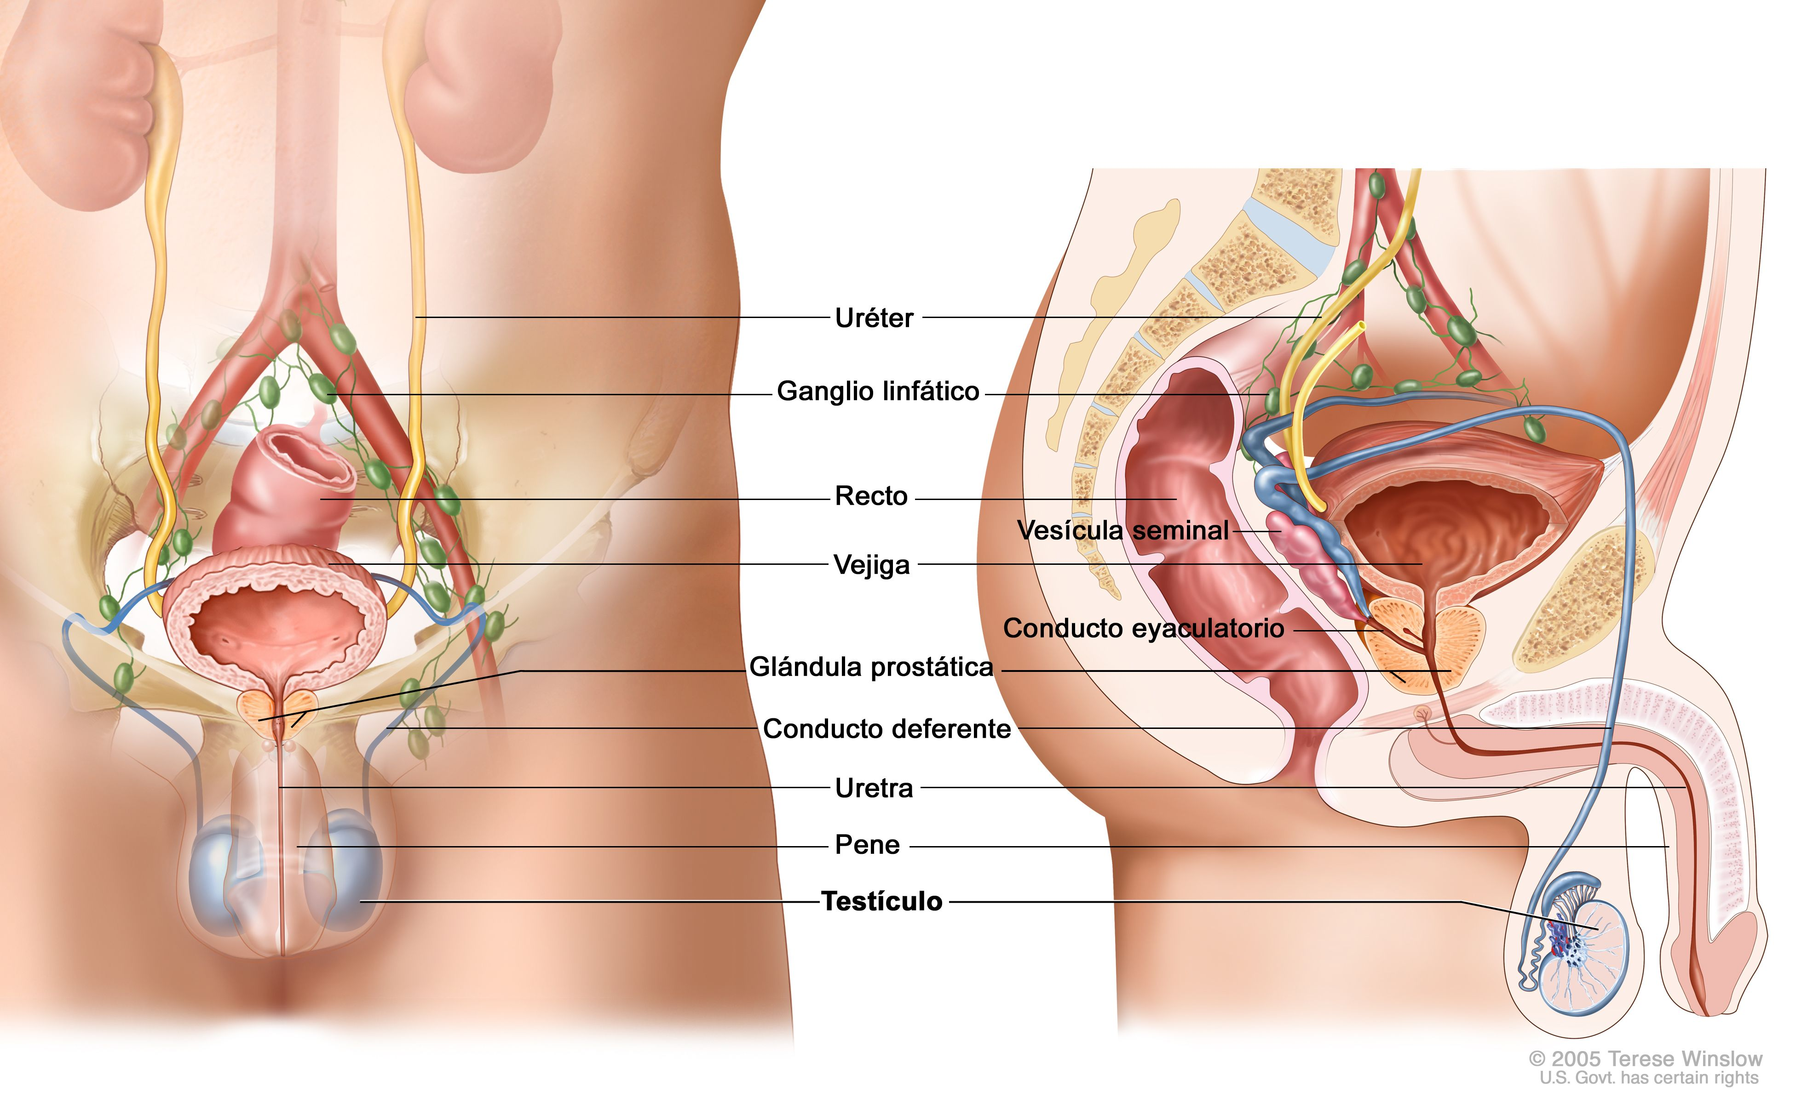
Aparato reproductor masculino: generalidades
Gónadas
Conductos genitales
Glándulas sexuales accesorías
Pene

Slide 7
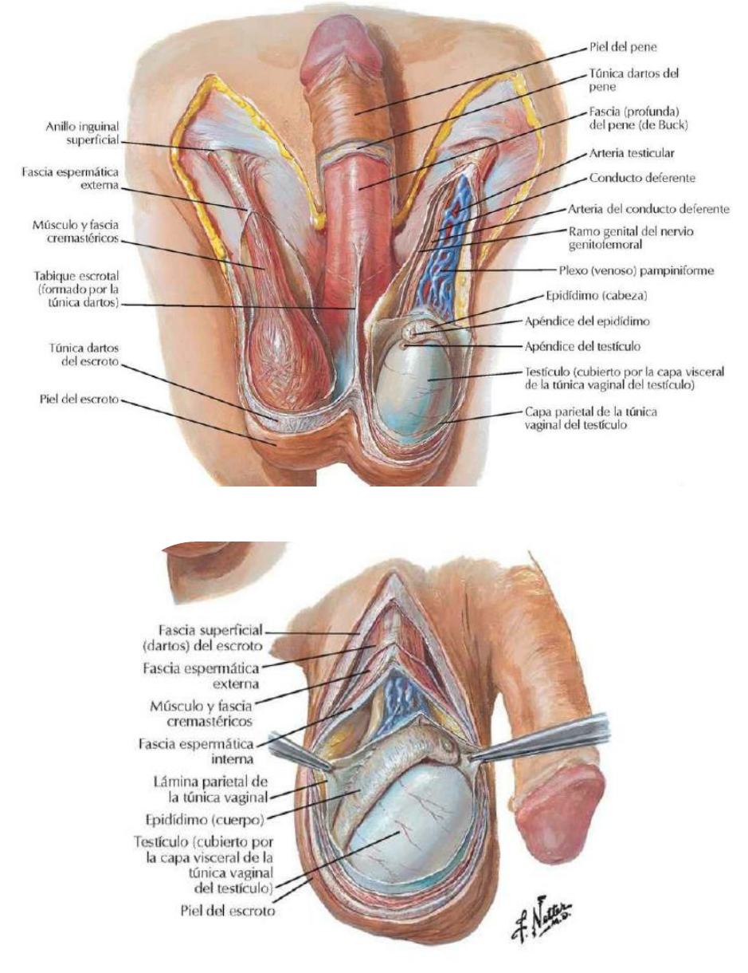
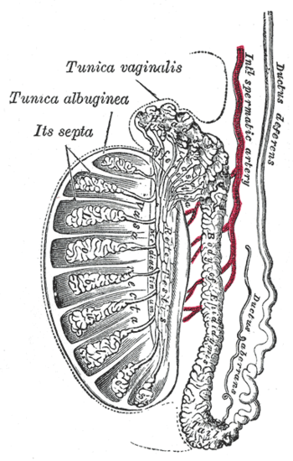
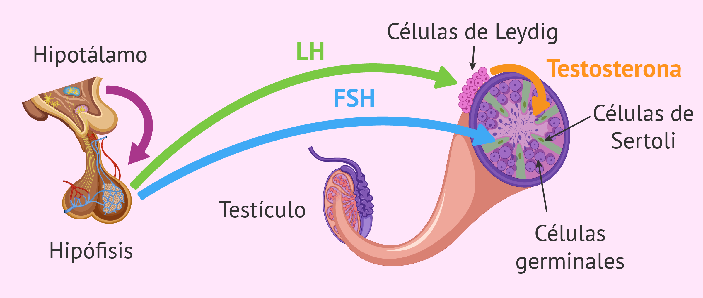
Anatomía fisiológica de los órganos sexuales masculinos
Testículo:
Dos caras: medial y lateral.
Doble función
900 túbulos seminíferos
5x2,5 cm
10 a 15 gramos

Slide 8
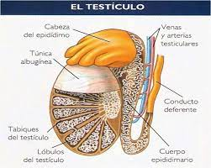
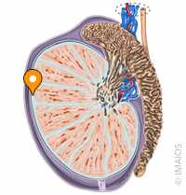
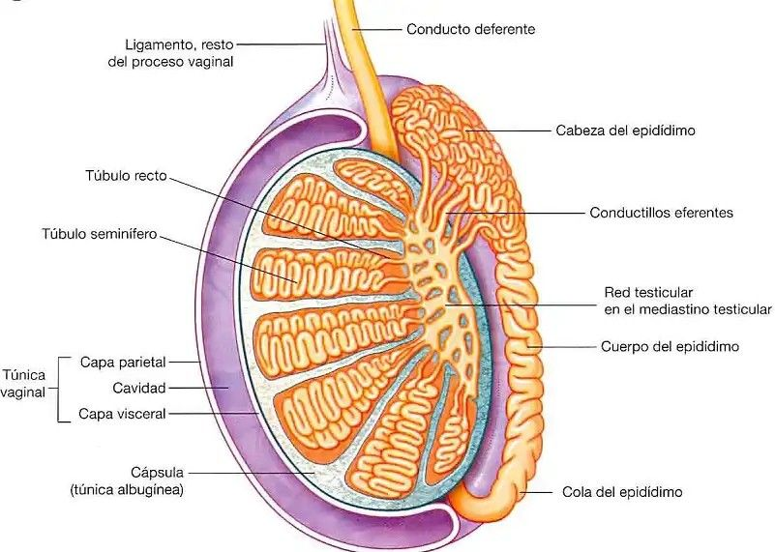
Anatomía fisiológica de los órganos sexuales masculinos
Túnica vaginal
Túbulos seminíferos
Túnica albugínea

Slide 9
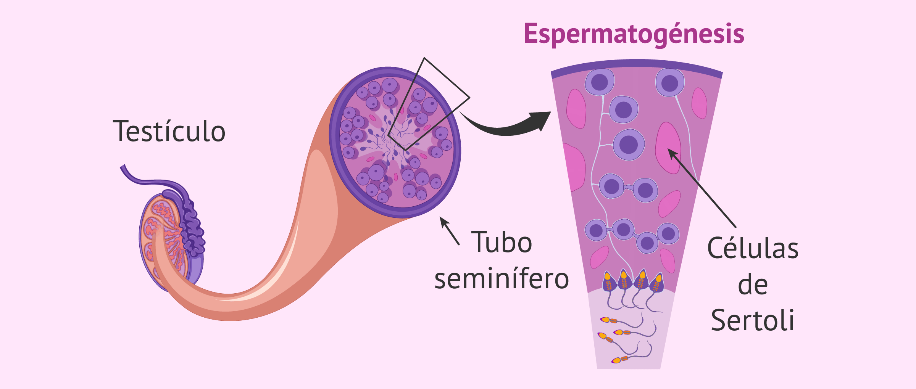
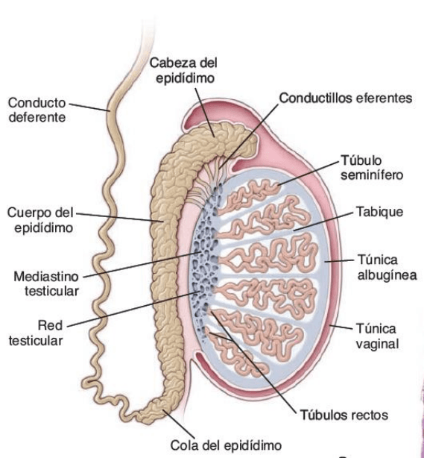
Anatomía fisiológica de los órganos sexuales masculino: túbulo seminifero
Espermatogénicas
Sustentan, nutren y protegen y producen líquido para el trasporte de espermatozoides.

Slide 10
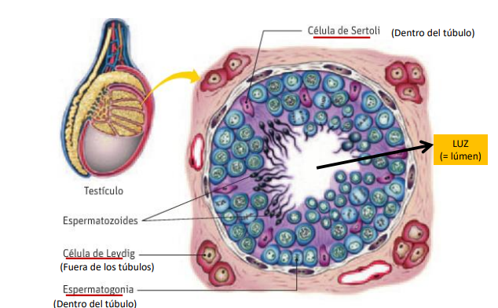
Anatomía fisiológica de los órganos sexuales masculino: túbulo seminifero
TESTOSTERONA

Slide 11
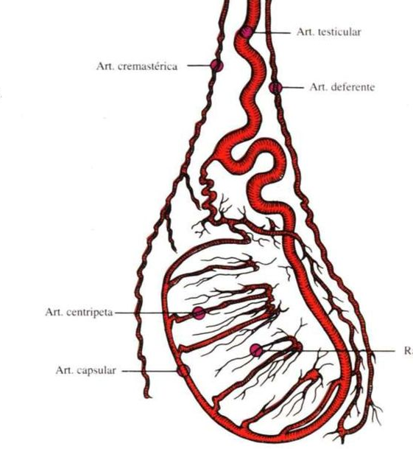
IRRIGACIÓN: TESTÍCULO Y EPIDÍDIMO

Slide 12
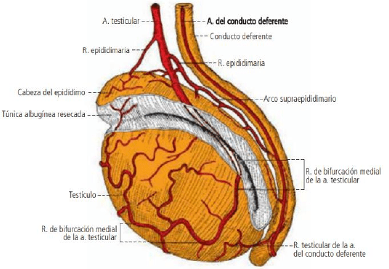

Slide 13
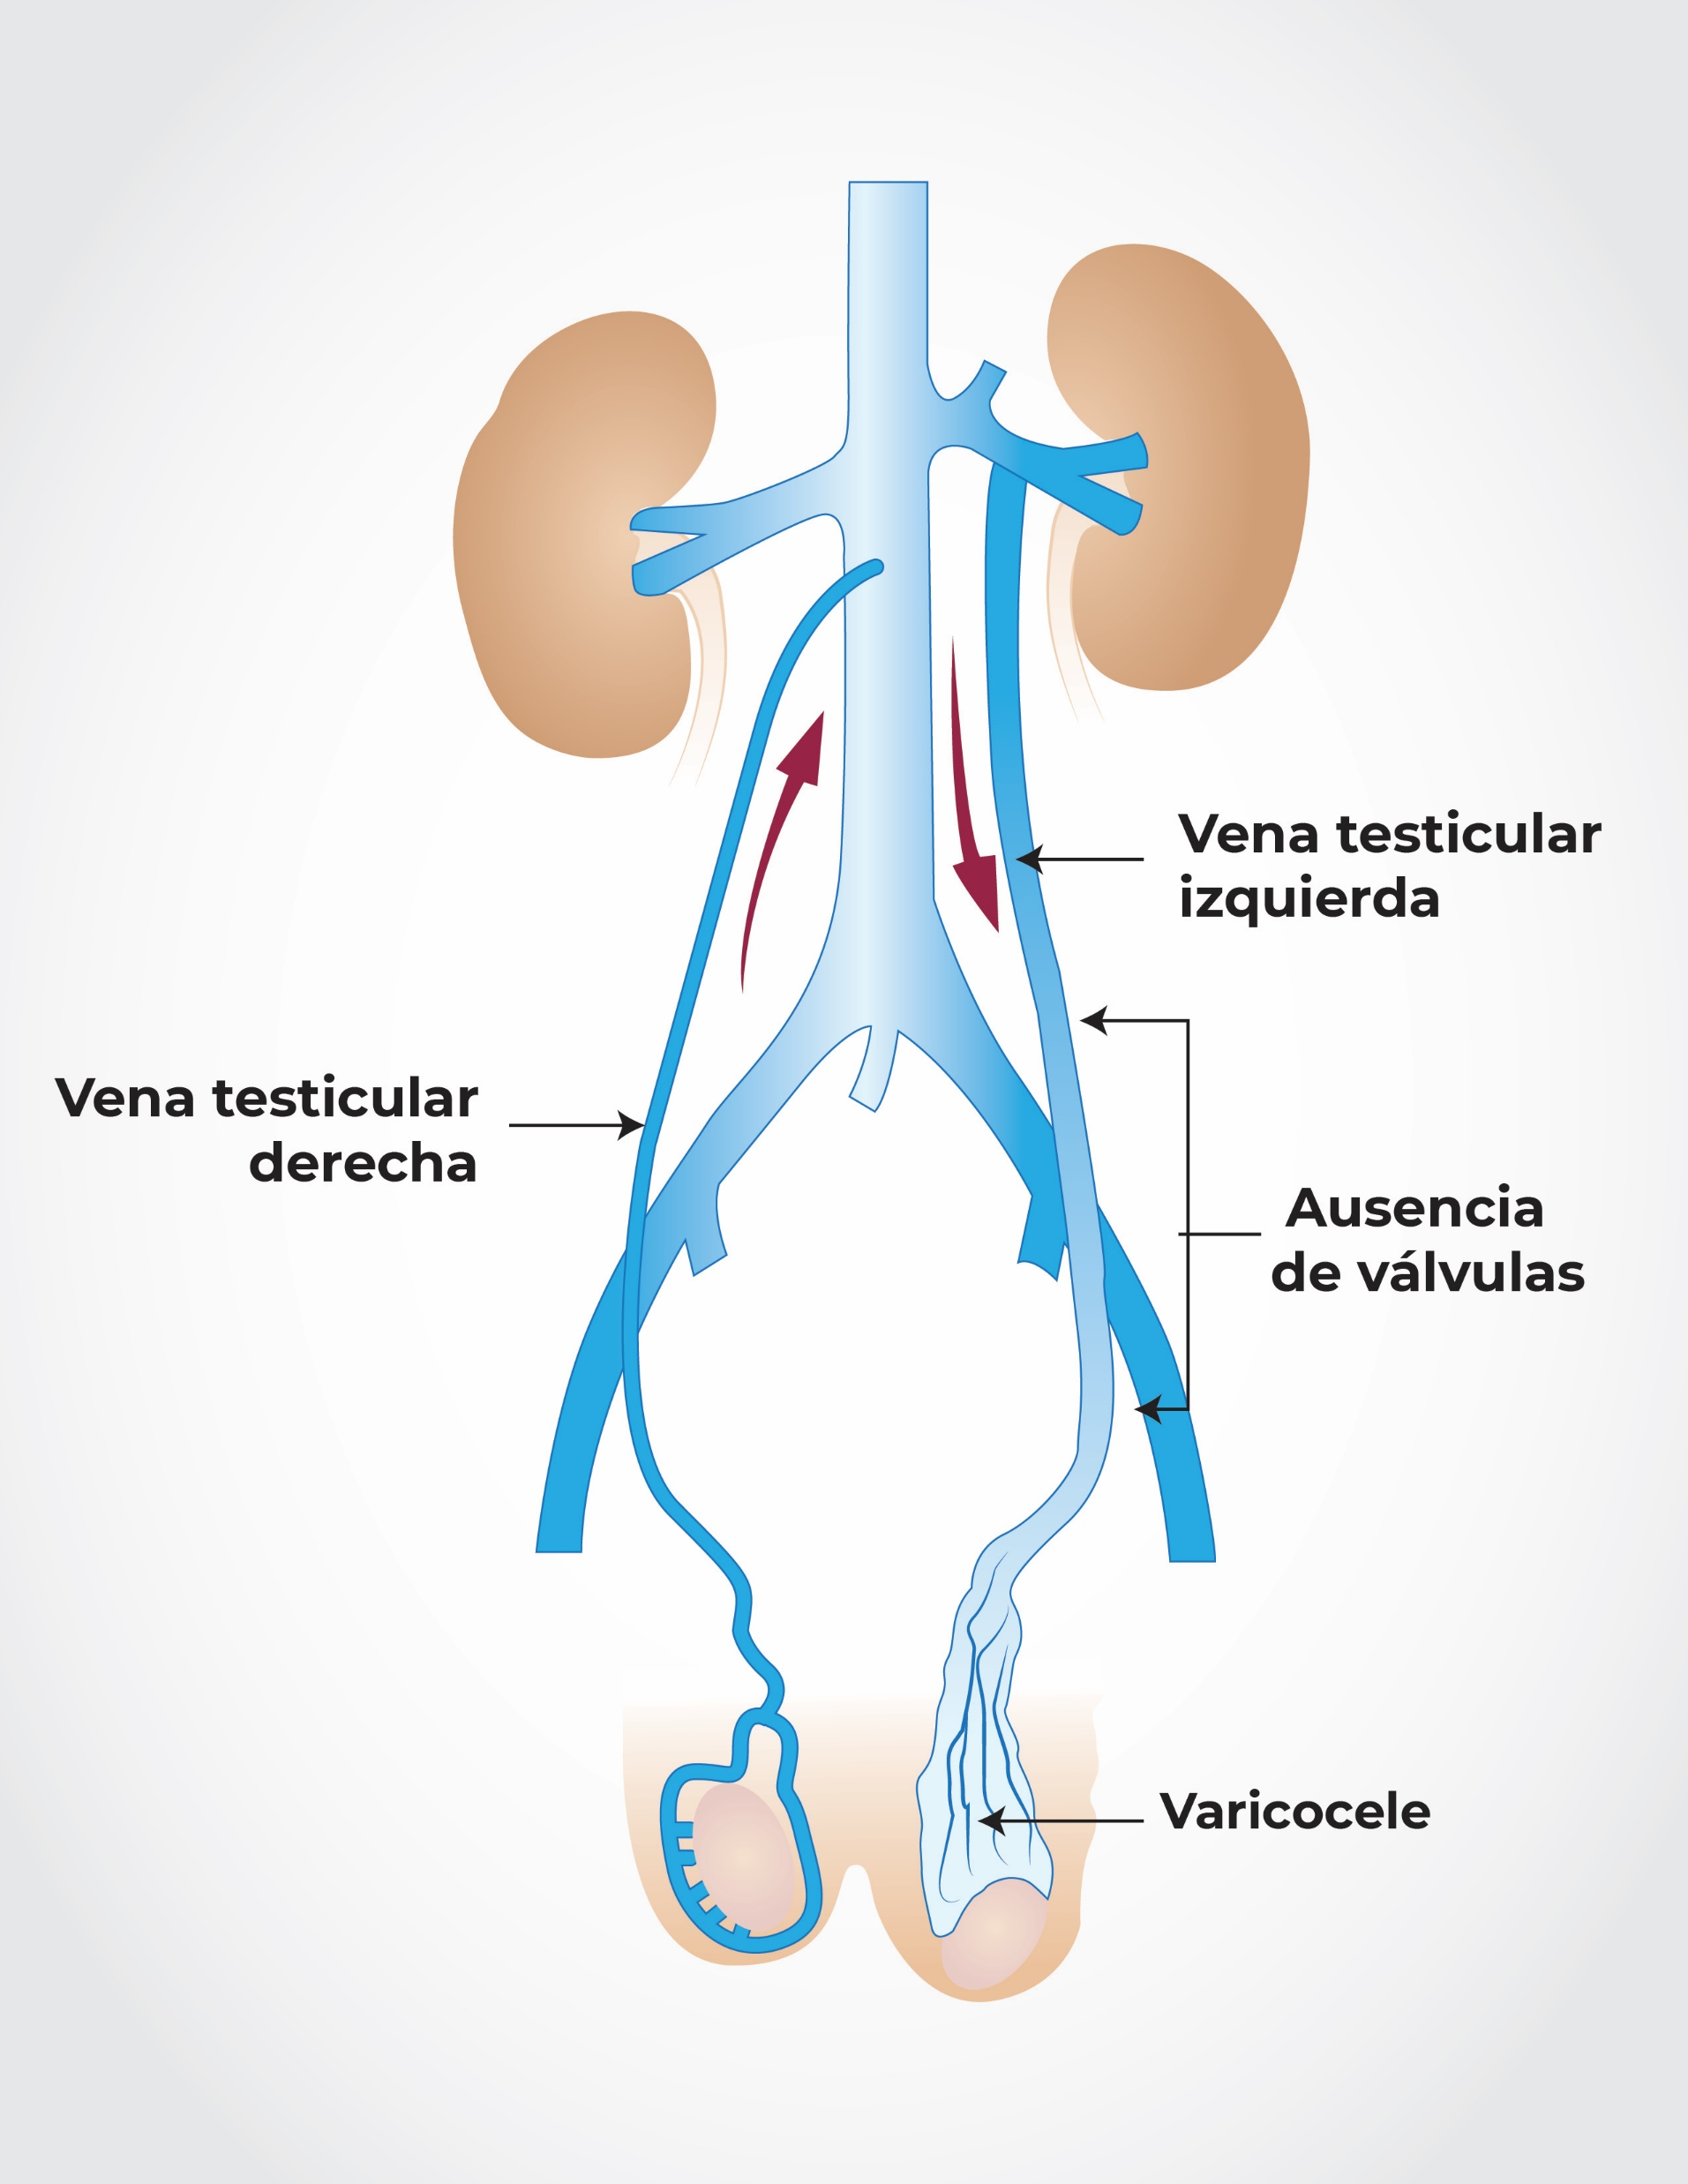
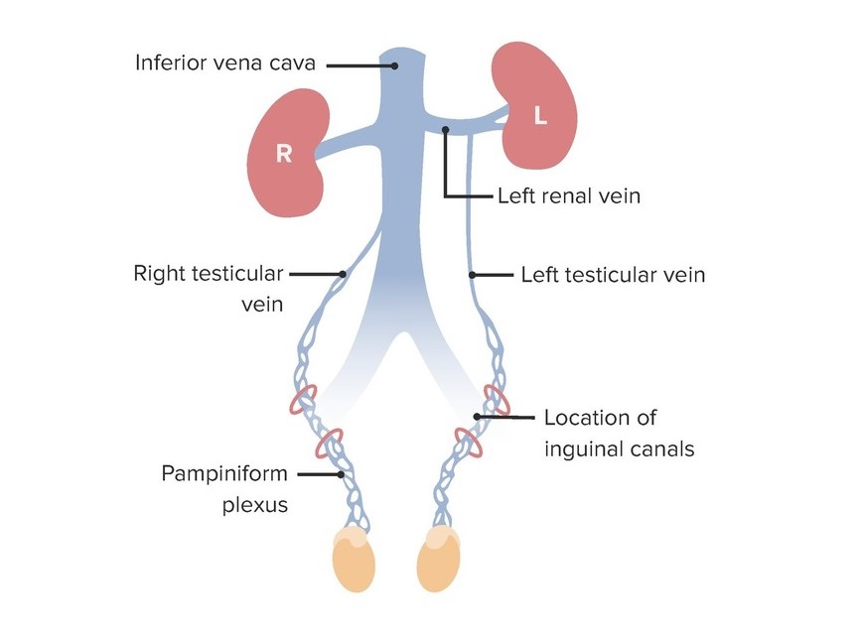

Slide 14
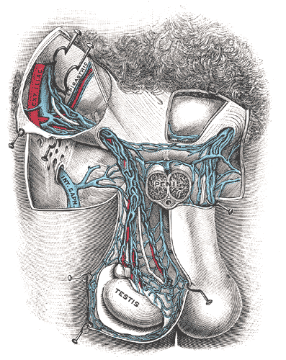
INERVACIÓN
Función de dilatar o contraer los vasos sanguíneos, ayudando a regular la temperatura testicular y el suministro de sangre. Sensaciones como el dolor. Regular hormona testosterona.
Fibras parasimpáticas, aferentes viscerales y simpáticas que provienen del plexo testicular (T10)
“Plexo espermático" es una red de nervios autónomos que inervan los testículos.

Slide 15
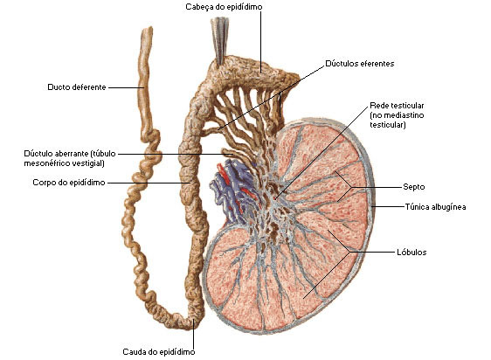
Anatomía fisiológica de los órganos sexuales masculinos
Epidídimo
Borde posterior del testículo.
Cabeza cuerpo y cola
Almacenamiento y maduración
e impulsar espermatozoides hacia el conducto deferente

Slide 17
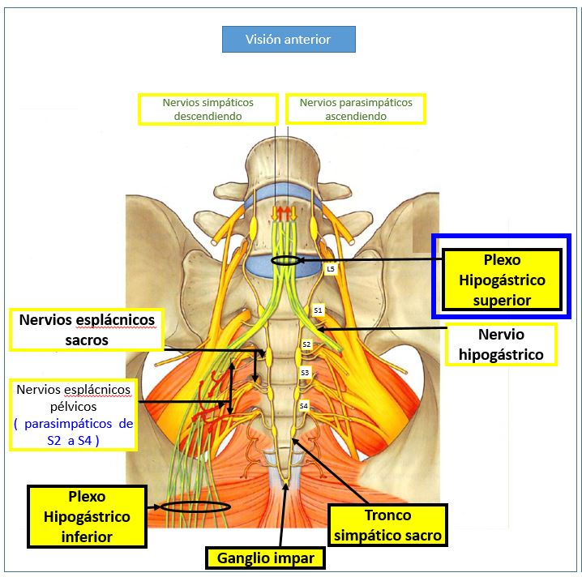
Simpática como parasimpática
Contracciones peristálticas: Las fibras simpáticas producen contracciones que ayudan a empujar los espermatozoides hacia adelante durante la emisión y eyaculación.
Los nervios espermáticos intermedio e inferior inervan el epidídimo.
Estos nervios provienen del plexo hipogástrico y pélvico.

Slide 18
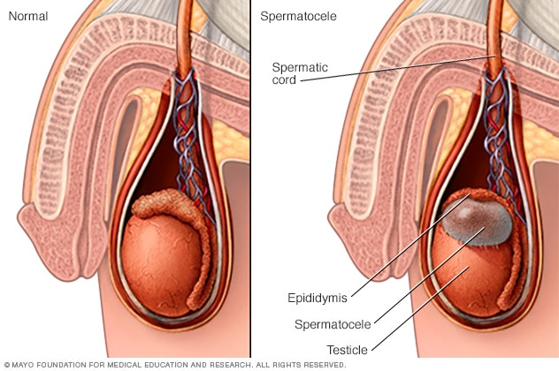
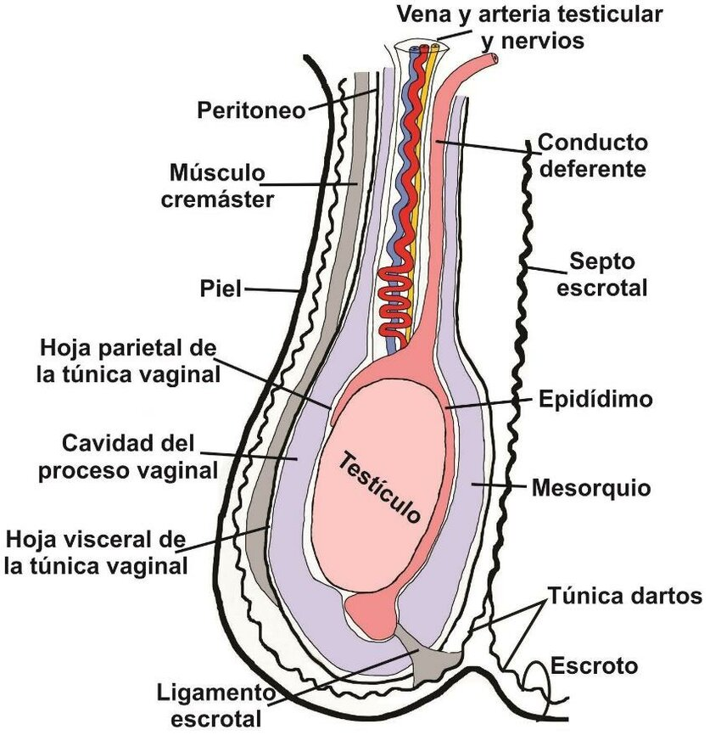
Cordón espermático
Estructuras:
Conducto deferente, art testicular, venas que drenan los testículos (plexo pampiniforme), nervios autónomos (Plexo espermático), vasos linfáticos, músculo cremáster.

Slide 19
Conducto eyaculador
Terminan en la uretra prostática, donde
eyectan espermatozoides y las secreciones de la vesícula seminal,
2 cm de largo y esta formado por la unión del conducto
de la vesícula seminal y la ampolla del conducto deferente

Slide 20
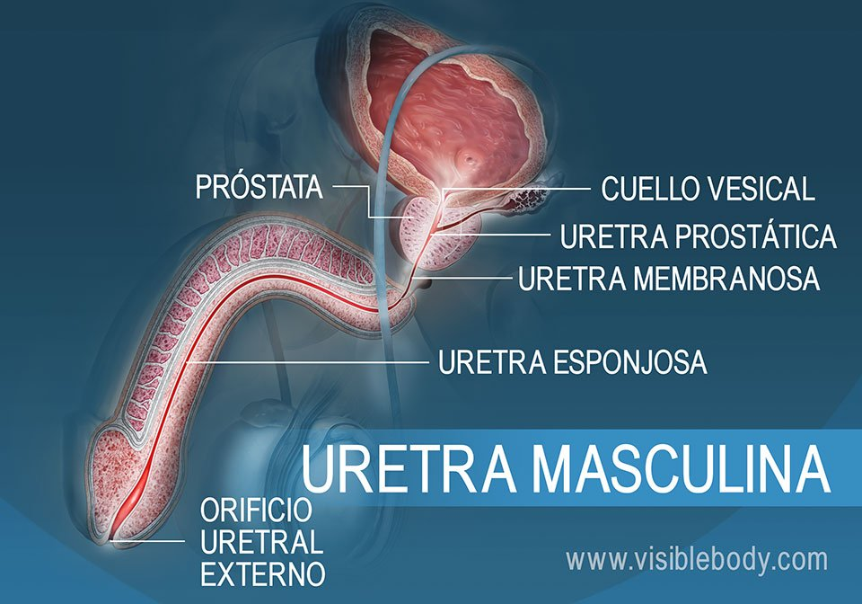
Uretra

Slide 21
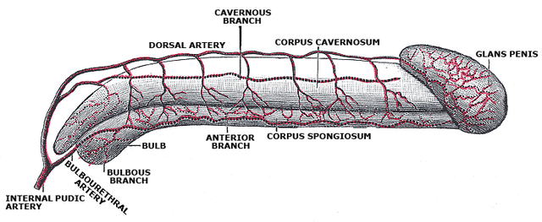
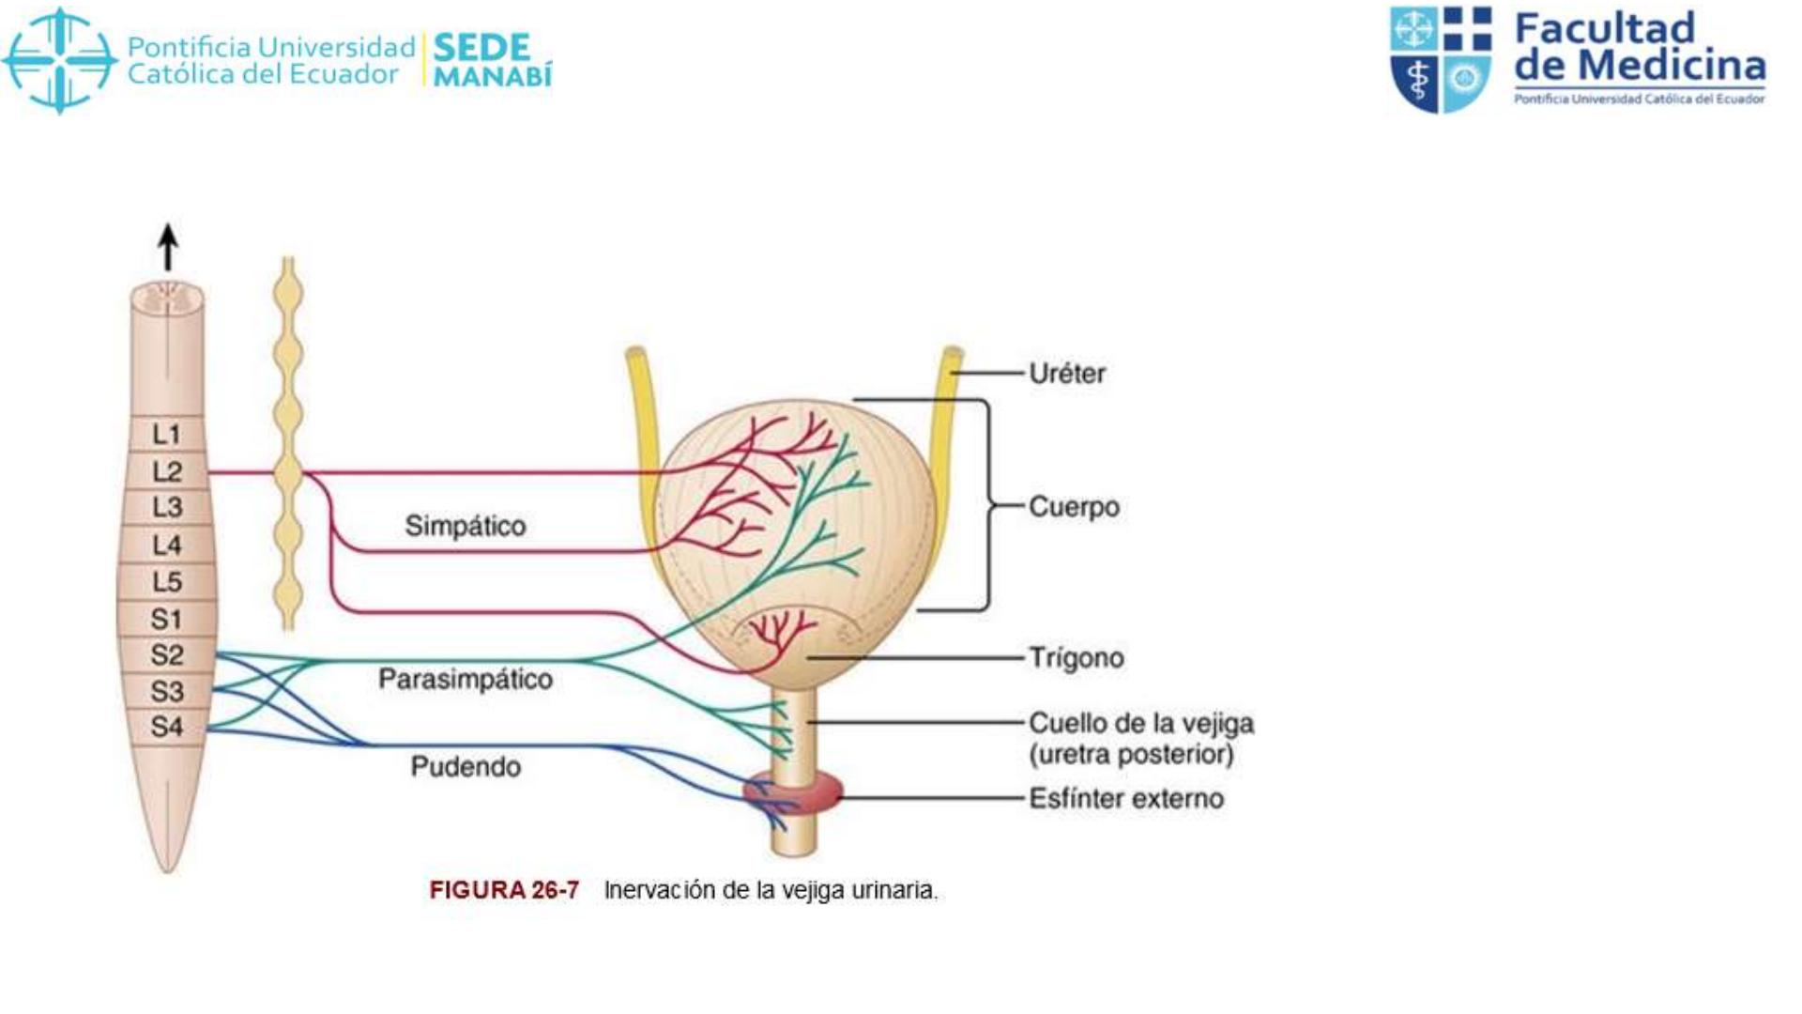

Slide 22
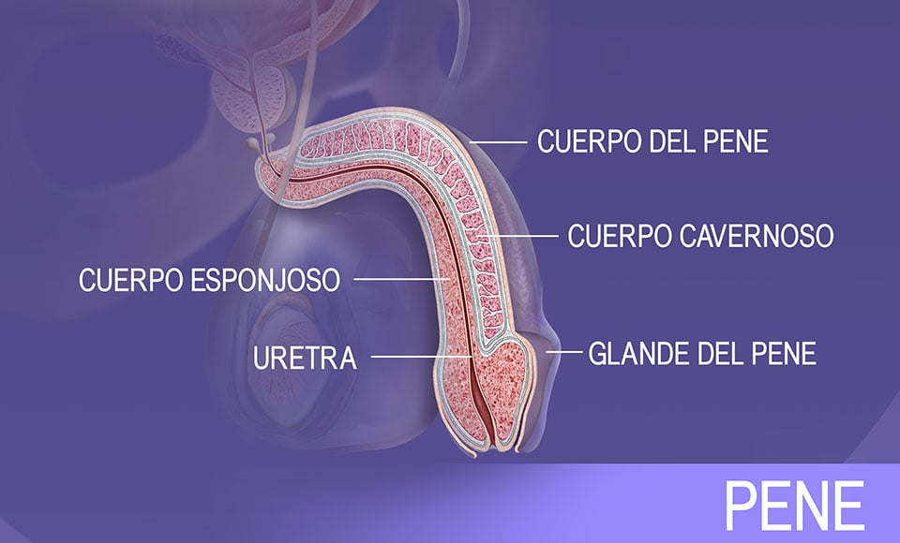

Slide 23
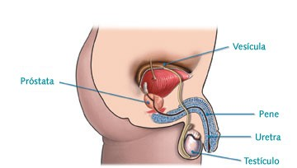
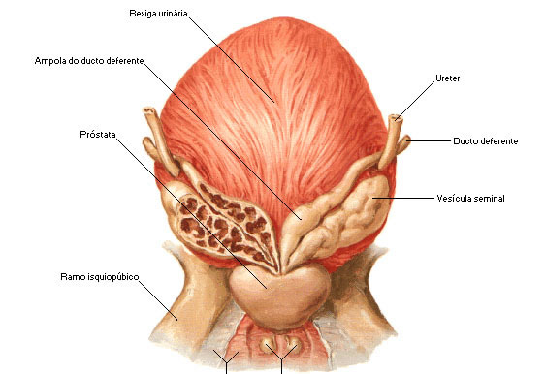
Glándulas accesorias:
glándulas de Cowper
60% del volumen
total del semen.
25% del
volumen total del semen y contribuyen a la motilidad y viabilidad de
los espermatozoides

Slide 24
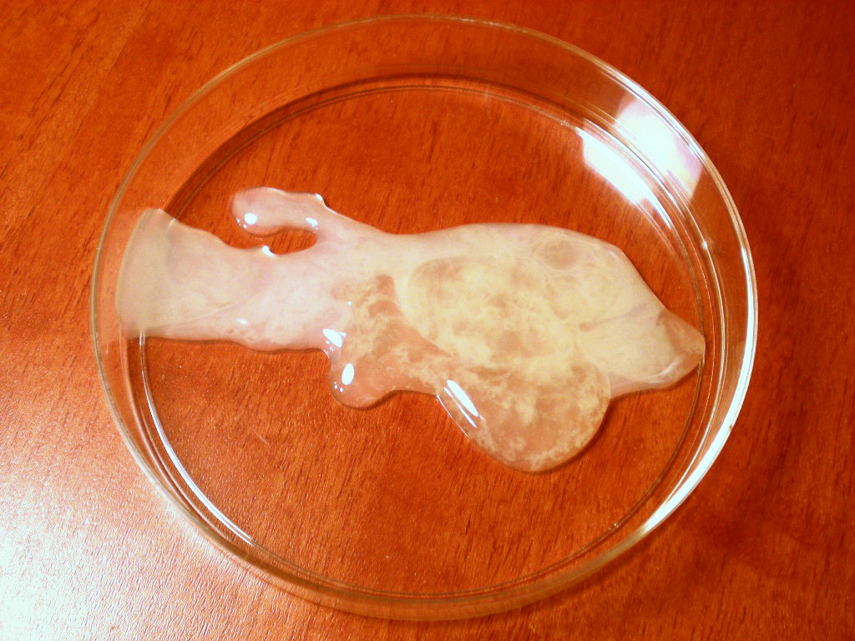
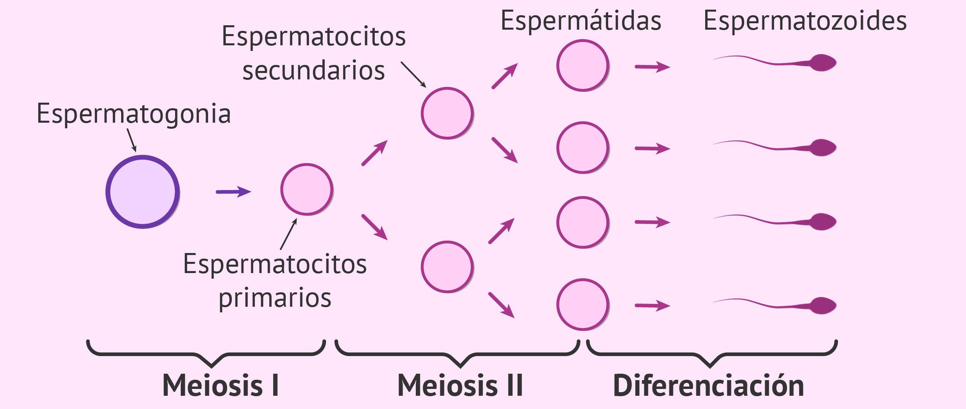
250 000 000 300 000 000 espermatozoides
2 a 5 ml NORMAL en cada eyaculación
Espermatozoides (10- 15%)
Plasma seminal (85-90%).

Slide 25
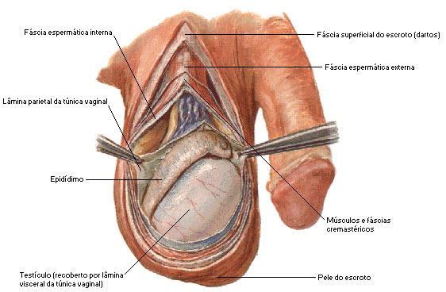
Escroto
6 CAPAS

Slide 26
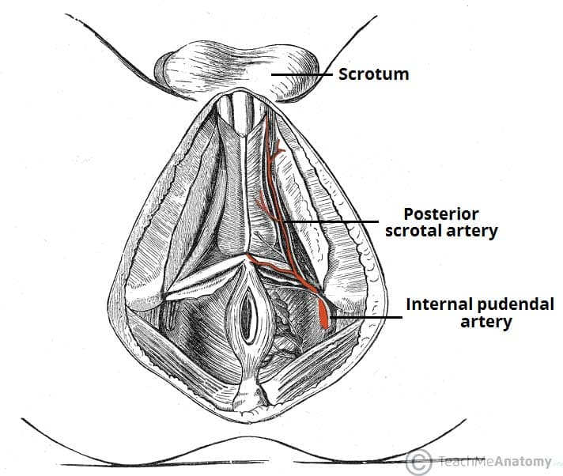
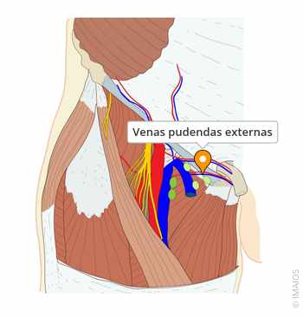
Vena Pudenda Externa:
Drena la sangre venosa de la zona, desembocando en la vena femoral.

Slide 27
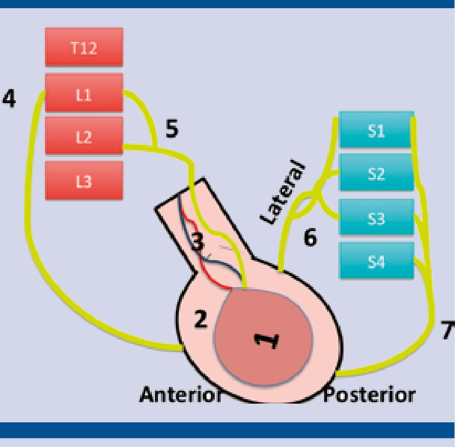
Plexo lumbar y plexo sacro, que proporcionan inervación sensorial y motora a la piel y músculos de la región escrotal.
Inervacion: El nervio genitofemoral, el nervio pudendo, el nervio cutáneo femoral posterior y el nervio ilioinguinal.

Slide 28
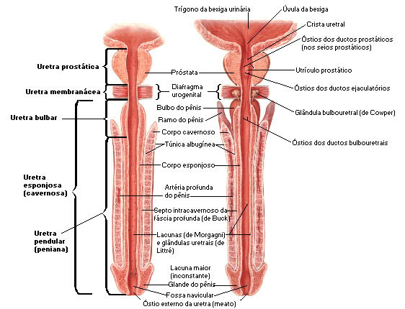
Pene

Slide 29
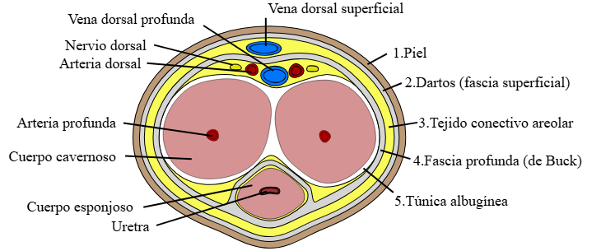
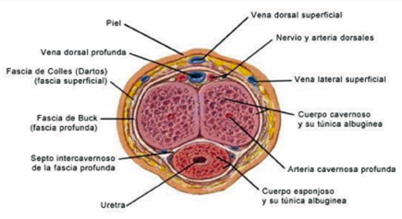

Slide 30
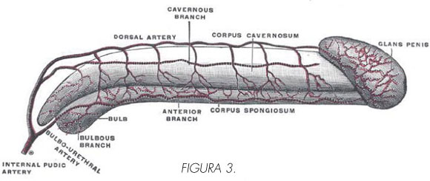
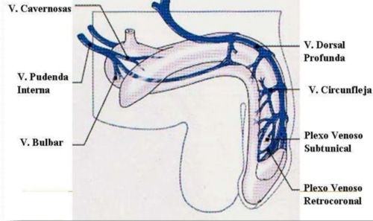

Slide 31
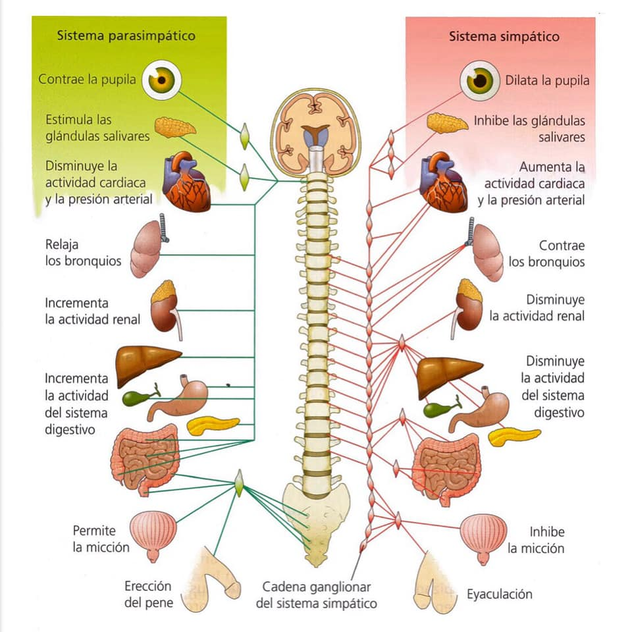
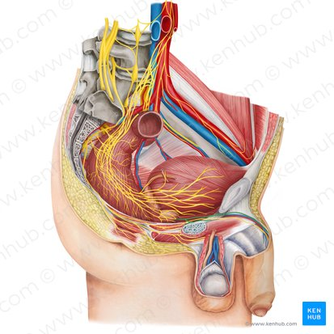

Slide 32
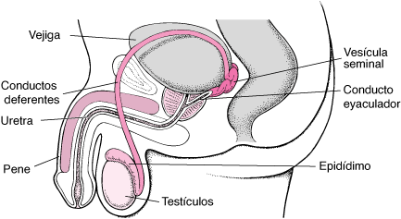
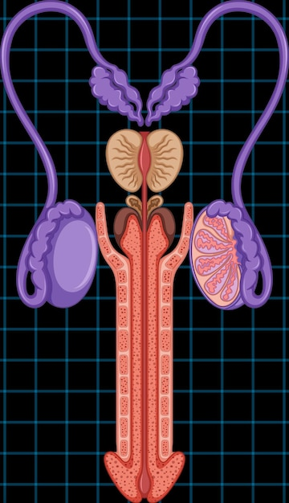
Recuento:
BIBLIOGRAFÍA: Arthur C Guyton y John E. Hall. Guyton y Hall Tratado de Fisiología Medica. Funciones reproductoras y hormonales masculinas, capítulo 80: pág. 973- 995 Mississippi: Elsevier Editores, 2021. Vol 14
Gerard J Tortora y Bryan Derrickson Principios de Anatomía y Fisiología. Los Aparatos Reproductores, capitulo 28: pág. 1129 – 1139 Nueva Jersey EEUU, Panamericana Editores, Vol 13.

